Slide 1
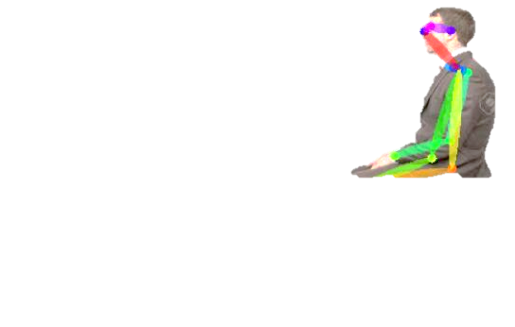
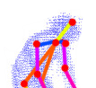


구현 (프로세스)
촬영된 영상
Detection 결과
Pose Detection Model
Input
Output
[ 분류 결과 ]
Classification
Model
1 : Studying
Output
Input
0 : Not Studying
⇒
‘Studying’이면 집중 시간 기록 Pause
‘Not Studying’이면 집중 시간 기록 Start
분류결과에 따른
집중 시간 측정

